Slide 1
L2探主力
主讲老师
曾文龙
课程日期
2025.6.25
执业编号
A1120620070001
中国·广州

Slide 2
消息面-利好
1、外部风险短期缓和，为市场营造相对稳定的外部环境；
2、美联储降息预期强化，全球流动性宽松预期进一步升温；
3、9.3 大阅兵官宣落地，重大事件催化市场风险偏好提升；
4、央行等六部门：《关于金融支持提振和扩大消费的指导意见》创新适应家庭财富管理需求的金融产品 提高居民财产性收入

Slide 3
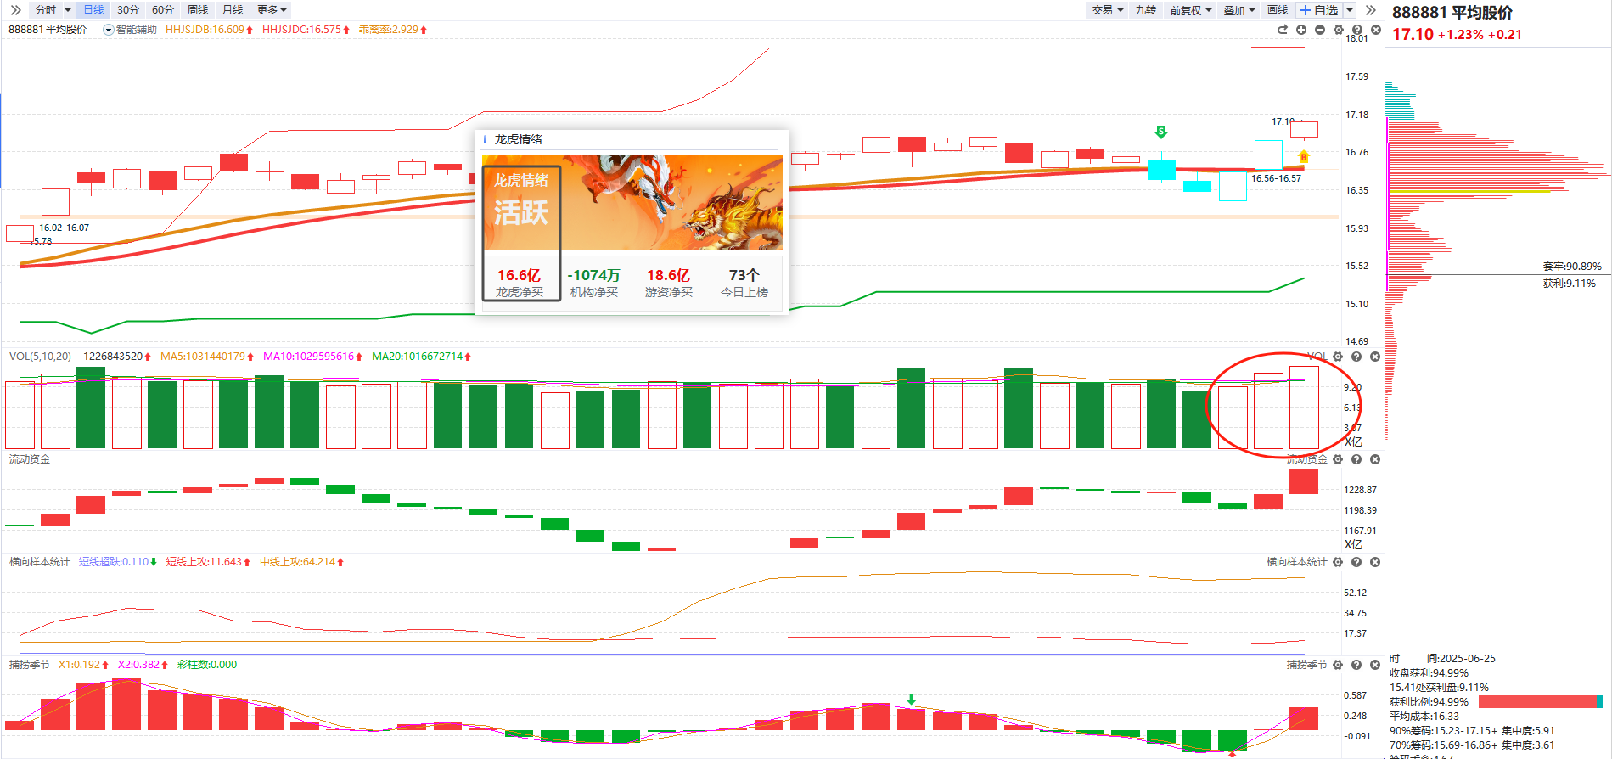
大盘分析
趋势：B点+初步辅助线上+熊线上移
资金：流动资金翻红（1.6万亿）
横向样本统计：短线上攻向上，中线上攻趋势向上
策略：成交量就是胆量，聚焦合力最强的方向。

Slide 4
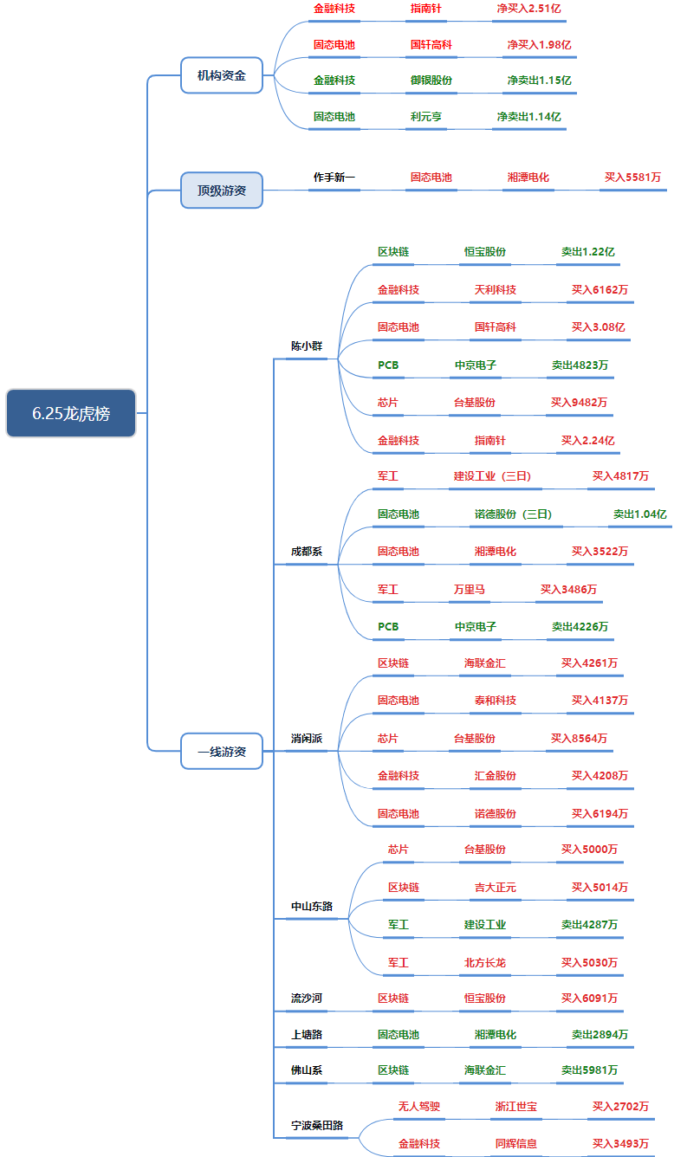
板块龙虎
1、固态电池：
多游资聚焦，国轩高科获机构+游资（陈小群买3.08 亿）合力，说明是资金博弈核心板块，热度高。
2、金融科技：
机构+游资协同做多--机构净买入指南针2.51亿，陈小群买指南针2.24亿；板块逻辑受认可，资金合力强。
3、区块链：
陈小群卖恒宝股份（1.22亿），消闲派买海联金汇（4261万），流沙河买恒宝股份（6091万），佛山系卖海联金汇（5981万）。分歧明显，资金博弈，留意核心个股（恒宝股份、海联金汇） 资金承接力。
4、芯片：陈小群（9482万）、消闲派（8564万）、中山东路（5000万）布局台基股份，有游资合力布局，具备一定热度。
5、军工：成都系、中山东路、涉及建设工业、万里马、北方长龙，有买有卖，存在资金博弈，热度尚可。
整体看来，热门板块（固态电池、金融科技等 ）获多游资重金布局，如机构与知名陈小群合力参与国轩高科、指南针，带动板块情绪向上，市场有活跃做多力量。

Slide 5
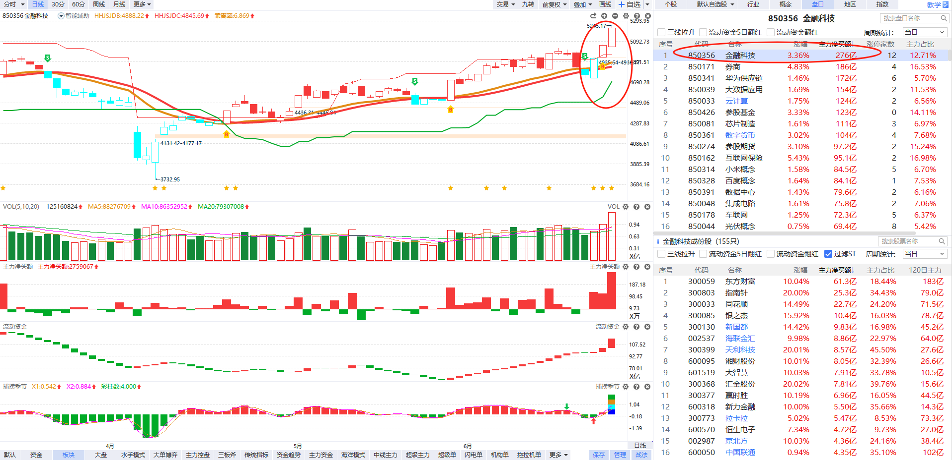
板块分析
大金融/金融科技是主导情绪加速，固态电池是共振主流

Slide 6
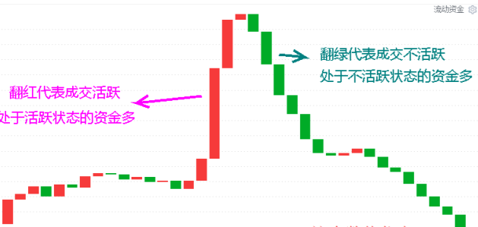
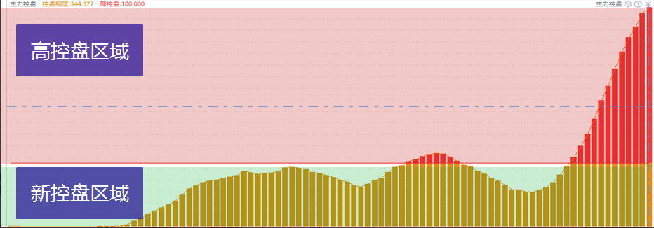
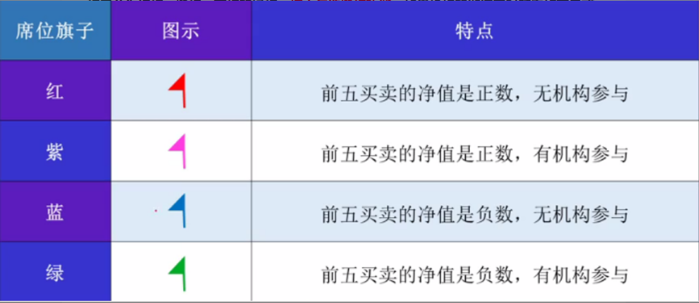
L2-主力资金
流动资金：持续翻红，交易活跃
主力动向紫色：主力强势进场主导拉升
主力控盘：主力资金筹码的锁仓意愿
紫旗：净买额为正，机构游资合力拉升

Slide 7
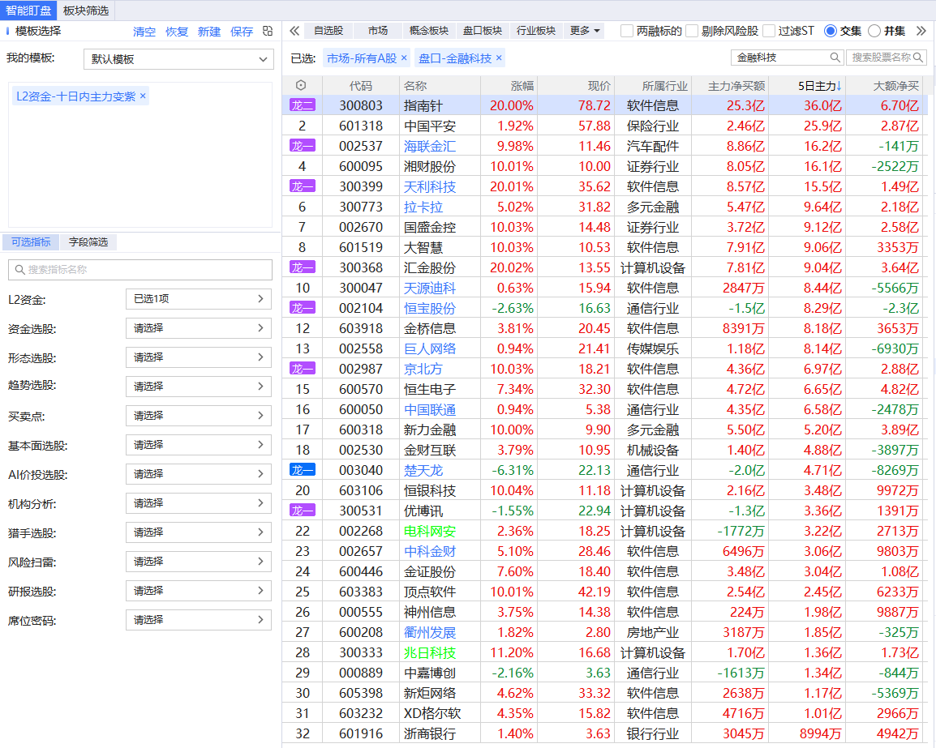
智能盯盘——选股
搜索板块名称--固态电池、金融科技
可选指标：
流动资金3天翻红
主力动向变紫

Slide 8
让投资遇见美好
我司所有工作人员均不允许推荐股票、不允许承诺收益、不允许代客理财、不允许合作分成、不允许私下收款，如您发现有任何违规行为，请立即拨打400-9088-988向我们举报！
风险提示：所有信息及观点均来源于公开信息及经传软件信号显示，仅供参考，不构成最终投资依据，软件作为辅助参考工具，无法承诺收益，投资者应正视市场风险，自主作出投资决策并自行承担投资风险。投资有风险，入市须谨慎！

